Slide 1
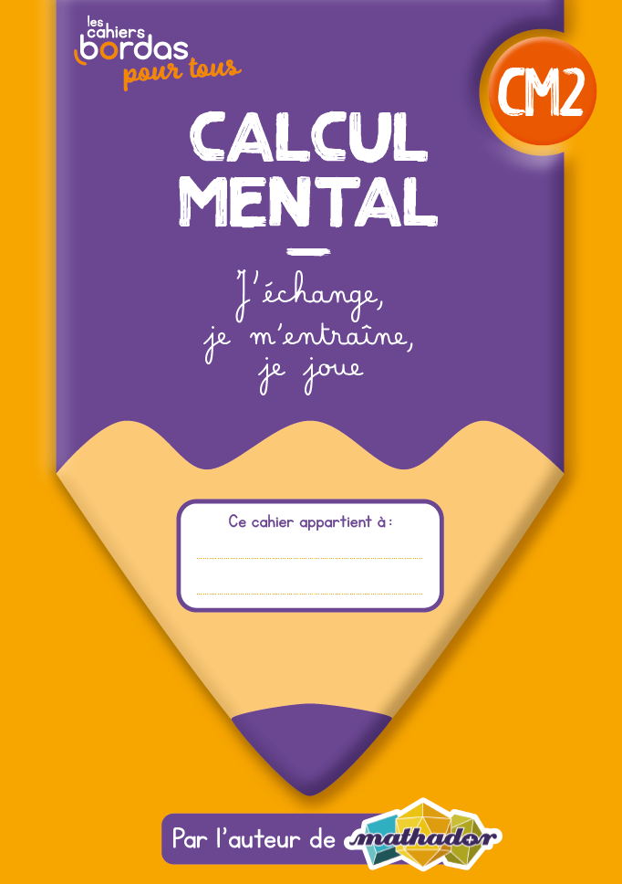

Les règles
des jeux de calcul mental
DUOS et TRIOS GAGNANTS
© BORDAS/SEJER, 2022 – Calcul mental CM2

Slide 2
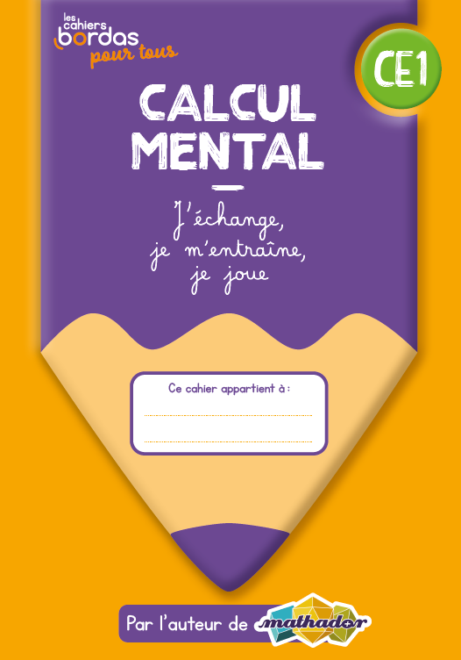
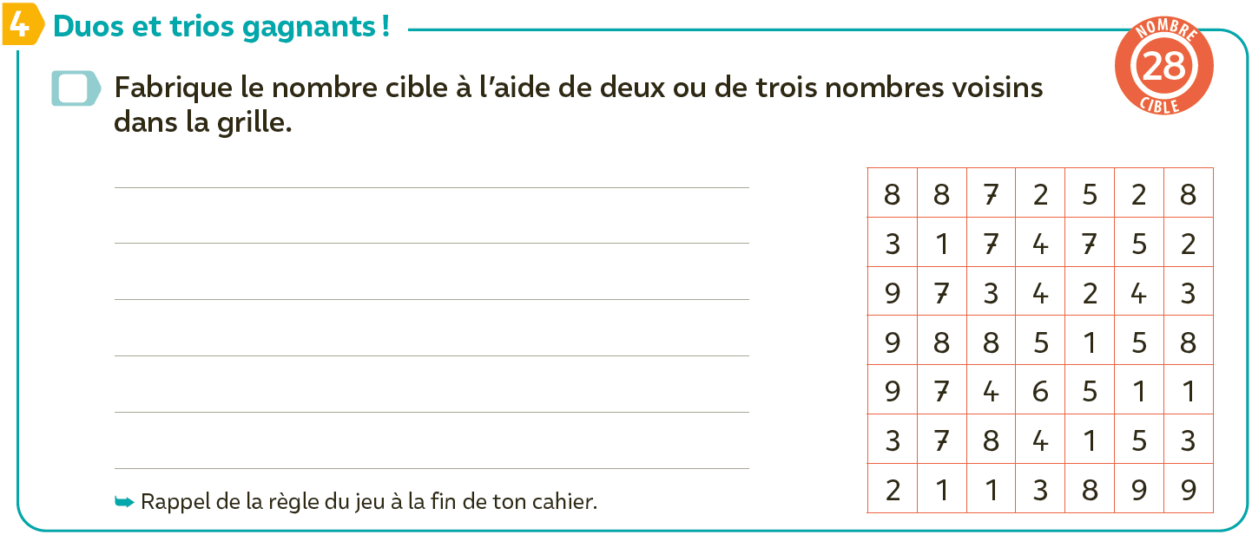
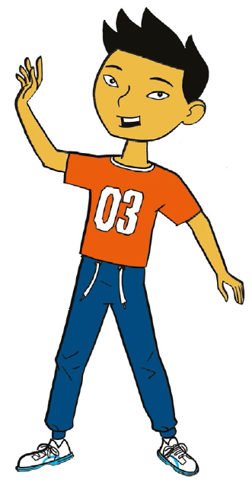
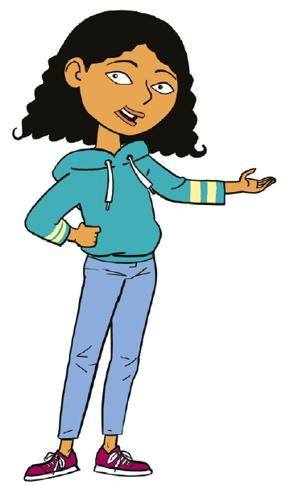
DUOS et TRIOS GAGNANTS
Repère deux ou trois nombres qui sont à côté dans la grille…
… et qui font 28
quand tu les additionnes, quand tu les soustrais, quand tu les multiplies ou quand tu les divises.
© BORDAS/SEJER, 2022 – Calcul mental CM2

Slide 3
DUOS et TRIOS GAGNANTS
Tu peux faire toutes les opérations que tu veux !
+ - x :
Tu peux utiliser ces nombres dans l’ordre que tu veux !
© BORDAS/SEJER, 2022 – Calcul mental CM2

Slide 4
DUOS et TRIOS GAGNANTS
Et maintenant, entraîne-toi !
Écris sur ton cahier ou sur l’ardoise les opérations que tu as trouvées !
© BORDAS/SEJER, 2022 – Calcul mental CM2

Slide 5
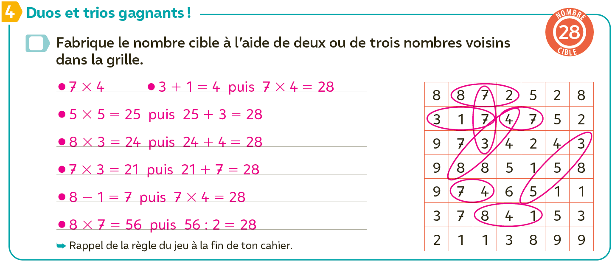
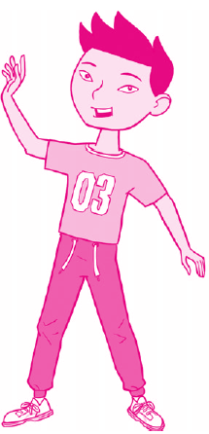
DUOS et TRIOS GAGNANTS
Moi, j’ai trouvé :
5 x 5 = 25 puis 25 + 3 = 28
8 x 7 = 56 puis 56 : 2 = 28
© BORDAS/SEJER, 2022 – Calcul mental CM2

Slide 6
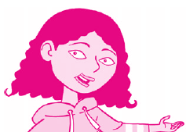
DUOS et TRIOS GAGNANTS
Et moi, j’ai trouvé :
7 x 4 = 28
Moi, j’ai trouvé :
5 x 5 = 25 puis 25 + 3 = 28
8 x 7 = 56 puis 56 : 2 = 28
8 - 1 = 7 puis 7 x 4 = 28
© BORDAS/SEJER, 2022 – Calcul mental CM2

Slide 7
DUOS et TRIOS GAGNANTS
Qui a trouvé
une autre solution ?
© BORDAS/SEJER, 2022 – Calcul mental CM2

